Slide 1
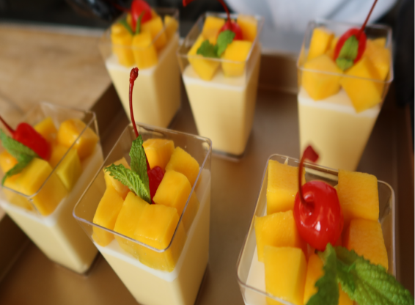
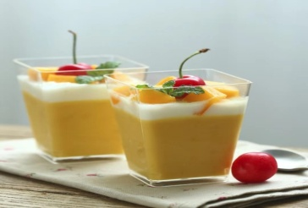
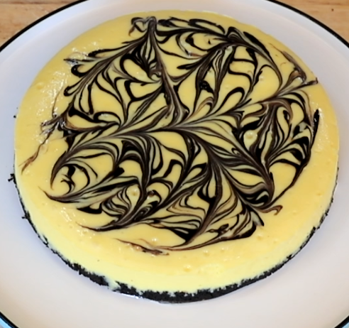
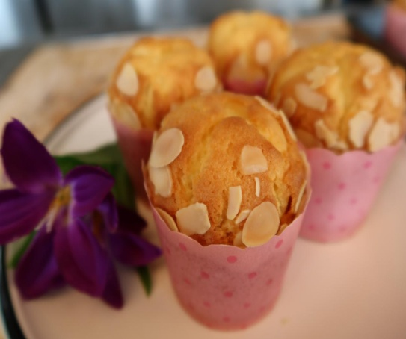
西式面点技术
模块五：面包制作工艺

Slide 2
目录
1
概 述
CONTENTS
2
面包生产工艺

Slide 3
概 述
D
D
D
D
面包(Bread)是一种用五谷（一般是麦类）磨粉制作并加热而制成的食品。以小麦粉为主要原料，以酵母、鸡蛋、油脂、果仁等为辅料，加水调制成面团，经过发酵、整型、成型、焙烤、冷却等过程加工而成的焙烤食品。
D
高技能人才培训多媒体手册式系列教材

Slide 4
概 述—面包的起源和发展
面包是一种把面粉加水和其它辅助原料等调匀，发酵后烤制而成的食品。早在1万多年前，西亚一带的古代民族就已种植小麦和大麦。那时是利用石板将谷物碾压成粉，与水调和后在烧热的石板上烘烤。这就是面包的起源，但它还是未发酵的“死面”，也许叫做“烤饼”更为合适。大约与此同时，北美的古代印地安人也用某些植物的籽实磨粉制作“烤饼”。大约在公元前3000年前后，古埃及人最先掌握了制作发酵面包的技术。最初的发酵方法可能是偶然发现的。和好的面团在温暖处放久了，受到空气中酵母菌的侵入，导致发酵、膨胀、变酸，再经烤制便得到了远比“烤饼”松软的一种新面食，这便是世界上最早的面包。

Slide 5
概 述—面包的分类
D
D
按口感分类
软质面包 硬质面包 松制面包
01
按酵母种类分类
人工酵母面包
天然酵母面包
人工、天然酵母混合面包
按地域分类
06
02
法式面包 德式面包
意式面包 英式面包
按用途分类
按原料分类
05
03
主食面包 餐包
点心面包 快餐面包
全麦面包 白面包
杂粮面包 黑麦面包
04
按造型分类
吐司状 扁平状 棍子状 牛角状

Slide 6
面包生产工艺
发 酵
原辅材料的预处理
面包的
生产方法
搅 拌
整 形
饧 发
烘 烤

Slide 7
原材料的预处理
面包的基本生产工艺流程是：
原辅材料的处理调配——第一次和面——第一次发酵——第二次调制面团——第二次面团处理——第二次发酵——整形——成型——烤前加工处理——烘烤——冷却——-（半成品加工）包装——成品。
原材料的使用注意事项：
面粉：控温，据地域和季节的不同，面粉在使用前应放置适宜的环境进行调温处理，使之更适合加工要求。
酵母：酵母本身就是一种生物活性菌，是制作面包的一种生物疏松剂，其质量和活性的好坏对面包生产有着重要影响。

Slide 8
原材料的预处理
砂糖：生产面包时一般使用白砂糖，白砂糖是属于结晶体，所以应存放在阴凉干燥处，防止产生大量结晶块，防止潮湿。
油脂：生产面包时所制作面团中添加的油脂大多用固体油脂，一般用天然奶油、纯动物性牛油、猪油、人造奶油、氢化酥油等。
水：生产面包时，水的用量仅次于面粉，使用量在面粉的45%—65%之间。
糖：制作同样软硬度的面包，每增加5%的蔗糖，面粉的吸水率就会降低1%，面团中蔗糖量的增加会使得面粉吸水速度减慢而延长搅拌时间，同时，糖对面包还可以起到抑菌、改善色泽、增加风味等作用；

Slide 9
原材料的预处理
食盐：可以增加面团的柔韧性，增加风味，抑制细菌滋生和控制酵母发酵等作用，由于过早加入食盐会延长搅拌时间和阻碍面筋形成，所以在搅拌面团时，食盐最好等面筋扩展至八九成时再添加。
奶粉：在面团中添加脱奶粉可增加吸水率，因为脱脂奶粉吸水缓慢，固然会延长面团搅拌时间，同时，奶粉也可以起到乳化作用，使面包更柔软，增加风味等作用；
蛋品：目前国内在制作面包时添加的蛋品大多用鲜鸡蛋，鸡蛋可以与糖、水等混合搅拌，鸡蛋可以使面包更柔软、改善色泽、增加风味等作用。
改良剂：分为化学和生物改良剂两种，目前大多用化学改良剂，在使用过程中均直接和面粉搅拌均匀，可以改善面包内部组织、加大面包体积、延缓面包老化时间等作用。

Slide 10
搅 拌
面团搅拌俗称调粉、和面，是将原辅料按照配方用量，根据一定的投料顺序，调制成具有适宜加工性能面团的操作过程。它是影响面包质量的决定性因素之一。
（一）面包搅拌过程
原料混合阶段 面筋形成阶段 面筋扩展阶段
面筋完全扩展阶段 搅拌过度阶段 破坏阶段
（二）搅拌的功能
1. 使各原辅料充分分散和均匀混合在一起，形成质量均一的整体。
2. 加速面粉吸水胀润形成面筋的速度，缩短面团形成时间。
3. 扩展面筋，促进面筋网络的形成，使面团具有良好的弹性和延伸性，改善面团的加工性能。
4. 使空气进入面团中，尽可能地包含在面团内，并且尽量达到均匀分布的目的。
5. 使面团达到一定的吸水程度、pH、温度，提供适宜的养分供酵母利用，使酵母能够最大限度地发挥产气能力。

Slide 11
发 酵
1
发酵方法
发酵的温度和湿度
2
3
发酵时间
翻面
4
5
发酵的判断

Slide 12
整 形
中间饧发亦称静置。面团搓圆后，一部分气体被排出，面团性质变得结实，失去原有的柔软性，必须给予一定时间的静置。
分割是通过称量把大面团分切成所需重量小面团的过程。分割有手工分割和机械分割两种。
分 割
滚 圆
中间饧发
造型、包馅和装盘
搓圆又称滚圆，是把分割得到的一定重量的面团，通过手工或特殊的机器（搓圆机）搓成圆形。分割后的面团不能立即进行造型，而要进行搓圆。
面团经过造型之后，面包的花样和雏形都已固定，即可将已成型的面团放入烤盘和模具中，准备进入醒发室醒发。

Slide 13
饧发 烘烤
饧发
饧发也称最后饧发（Final Proof），是指把成型后的面包坯再经最后一次发酵，使其达到应有的体积与形状。
烘烤
面包的焙烤工作也真重要，所谓“三分做七分烤”。面包烘烤务必掌握三个重要条件，即面包的品种、温度和时间。烘烤过程中的第一阶段是让其体积继续快速的膨胀，所以炉内要保持65%左右的湿度。第二阶段就是其成熟阶段，这一时间段一般在3—6分分钟左右，而且达到成品体积的要求。第三阶段就是上色和增加香气、提高风味，面包已基本成熟，并产生金黄色的表皮。通过这三个阶段的烘烤，即可制成色、香、味俱佳的面包。

Slide 14
面包的生产方法
一次发酵法
二次发酵法
一次发酵法又称为直接发酵法，就是采用一次性搅拌和一次性发酵的方法。这种方法的使用最为普遍，无论是较大规模生产的工厂或面包作坊都可采用一次发酵法生产各种面包。
二次发酵法又称中种发酵法或间接发酵法，即采用两次搅拌、两次发酵的方法。第一次搅拌的面团称为中种面团或种子面团。中种面团的发酵即第一次发酵称为基础发酵；第二次搅拌的面团称为主面团，主面团的发酵即第二次发酵称为延续发酵。
快速发酵法
汤 种 发 酵 法
快速发酵法，是在极短的时间内完成发酵甚至没有发酵的面包加工方法。整个生产周期只需 2-3 小时。这种工艺方法是在欧美等国家发展起来的。通常是在特殊情况或应急情况下需紧急提供大量面包时才采用的面包加工方法。
也称烫种，是先将少量面粉加入65-100度的温开水中进行糊化，再将冷却的面糊与剩下大部分面粉混合制成面团，汤种面包含水量高，面包质地轻盈柔软细腻。

Slide 15
谢谢观看

